Slide 1
CGEM全模拟电荷重心法重建的Cluster位置分辨的检查
2020年3月26日
陆小玲

Slide 2
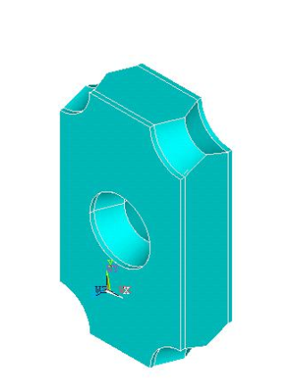
全模拟和简单模拟的区别
CGEM 探测器的模拟基于Geant4 软件，首先是描述探测器的几何物质等，依据阴极、CGEM 膜、阳极读出条、填充气体和支撑结构等初步设计参数构建出CGEM 探测器；其次是粒子与工作气体等物质相互作用的模拟，可将模拟得到的击中信息转化为着火条读出编号、ADC和TDC等信息。
全模拟：基于 Garfield++软件模拟带电粒子与物质的相互作用过程，研究粒子在探测器中的漂移特性，包括电离电子在探测器中的漂移扩散和倍增等过程。追踪每一个电子的漂移扩散过程，对每个电子每一步的碰撞都进行了计算，给出了电子的位置、时间、方向及能量信息。
GEM膜单元

Slide 3
简单模拟：依据初始电子空间信息以及在电磁场作用下的扩散系数和速度，计算在一定时间间隔δt后电子新的空间信息，这一过程将持续到电子结束运动。根据这些空间位置信息可将电子的漂移线划分成很多步长，进而计算每个步长中，全部电子的损失和增益，然后依据步长去更新总的电子数目，由此便可取得电子从起点位置到结束运动时得到的全部次级电子数。对于所有步长中的每一步中产生的新电子都依次进行以上的计算过程，之后便可得到一个由最初的电子经过漂移倍增之后产生的全部电子数目和电子的时间、空间位置信息。

Slide 4
环境：665f
单径迹事例
event:10000
particle：mu-
Momentum:1 GeV/c

Slide 5
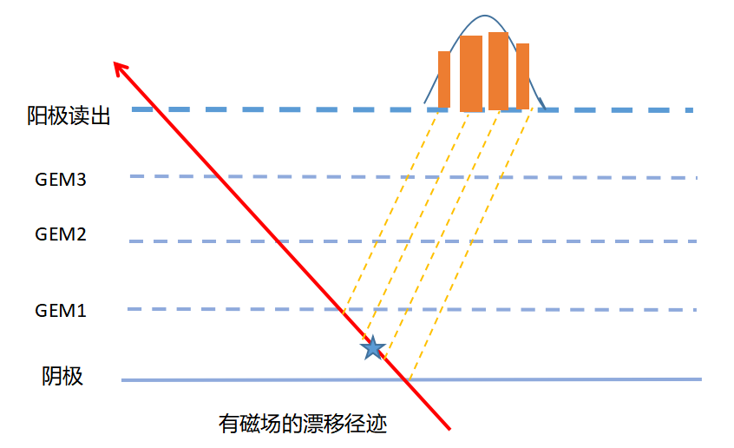
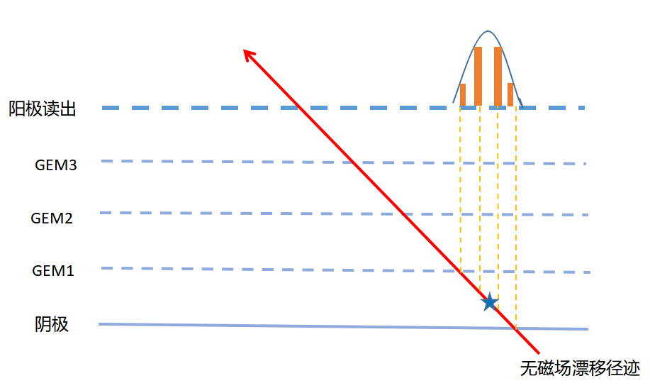
Y
X

Slide 6
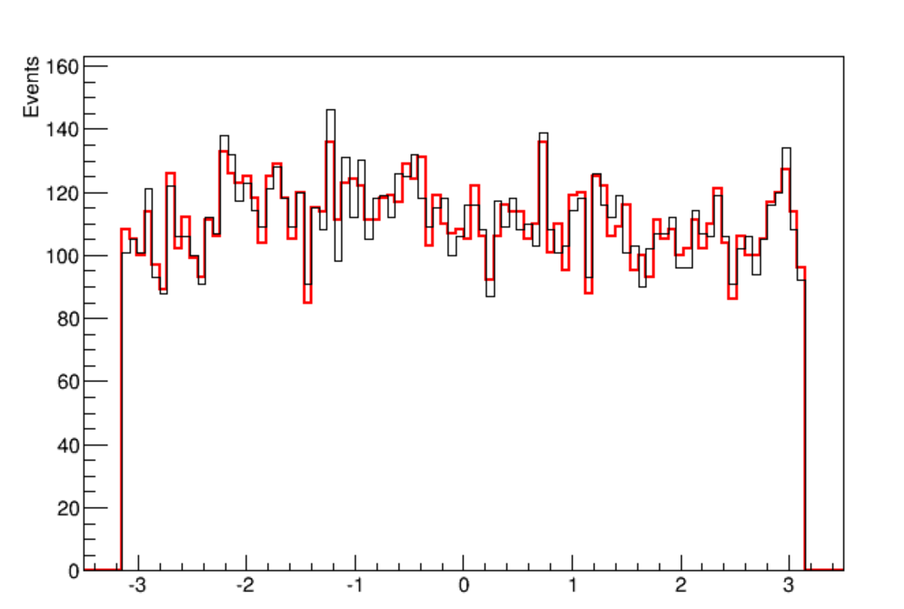
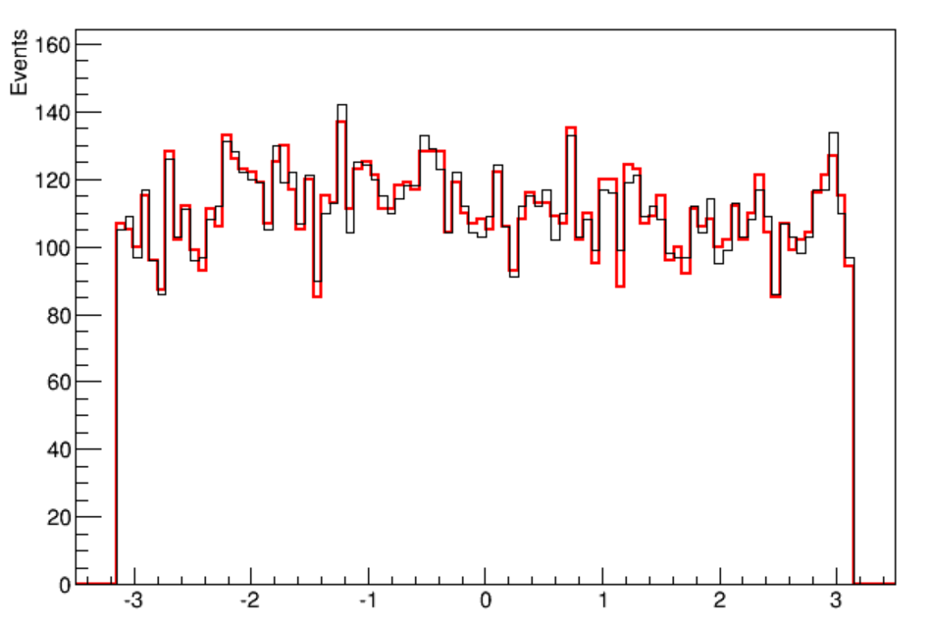
第一层探测器X_cluster的位置分布
layer1 MC_Truth_X
layer1 X_cluster
红：全模拟
黑：简单模拟

Slide 7
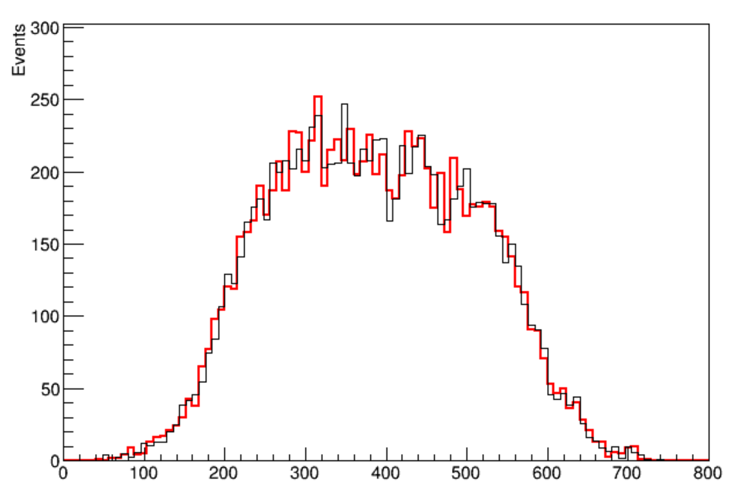
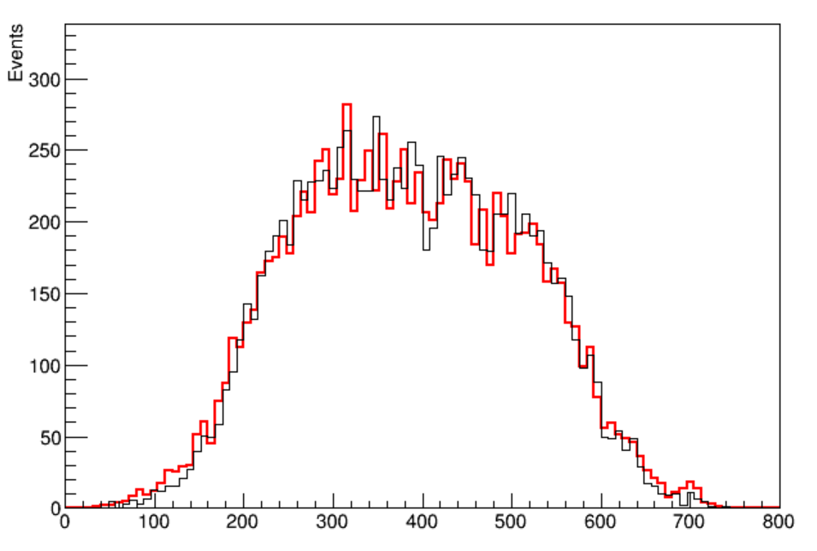
第一层探测器V_cluster的位置分布
layer 1 MC_Truth_V
layer1 V_cluster

Slide 8
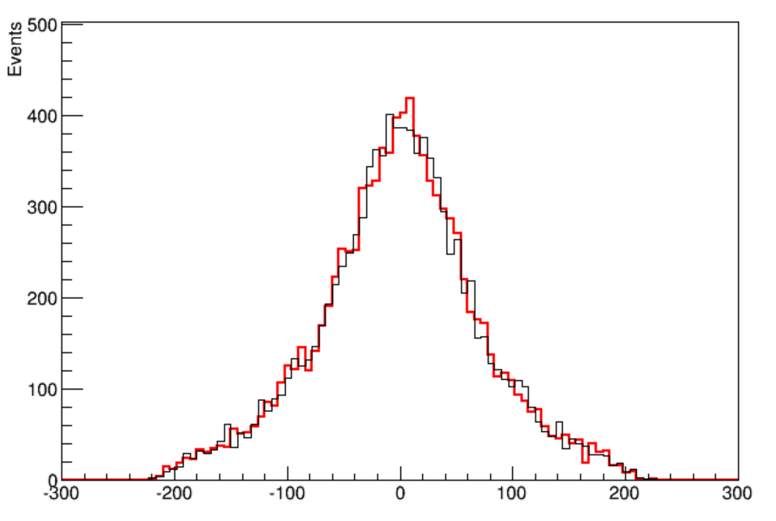
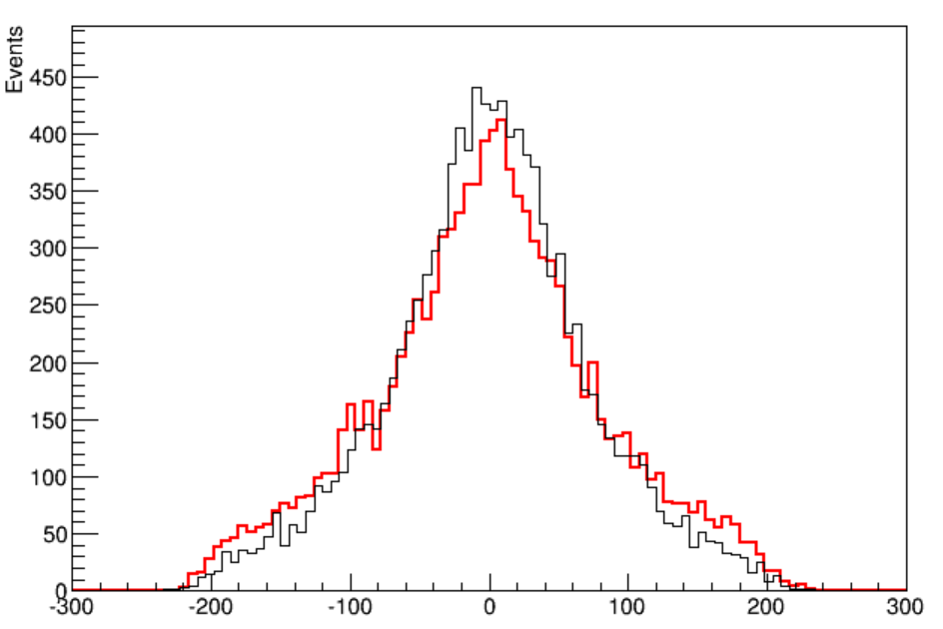
第一层探测器z_cluster的位置分布
ZClusterLay1 = readoutPlane->getZFromPhiV(phiClusterLay1,VClusterLay1);
layer 1 MC_Truth_z
layer1 z_cluster

Slide 9
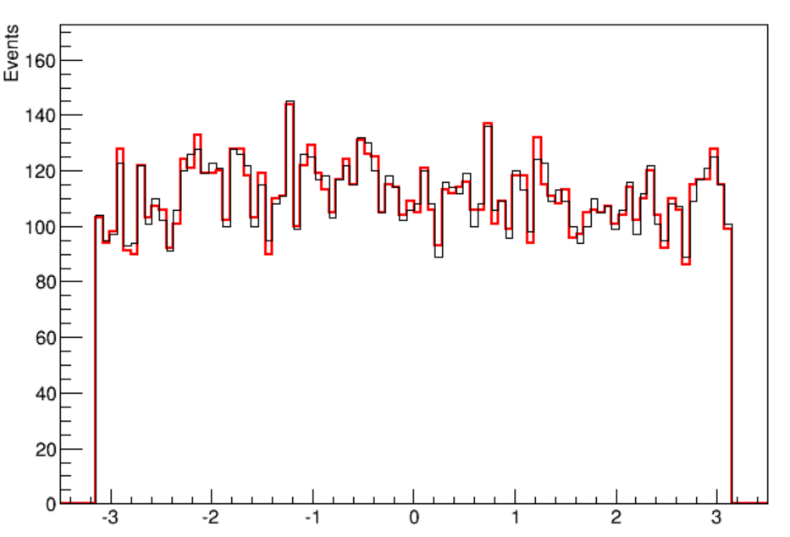
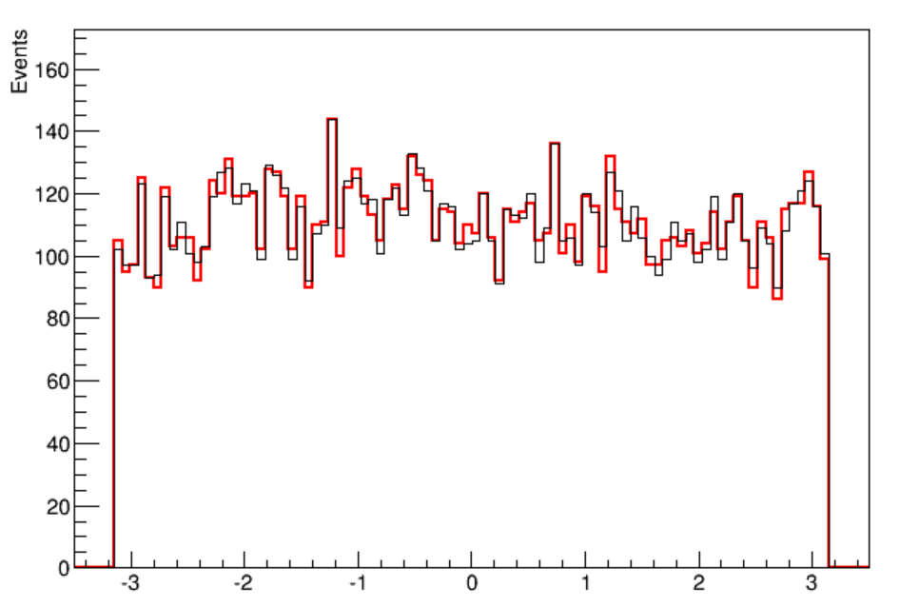
第二层探测器X_cluster的位置分布
红：全模拟
黑：简单模拟
layer2 MC_Truth_X
layer2 X_cluster

Slide 10
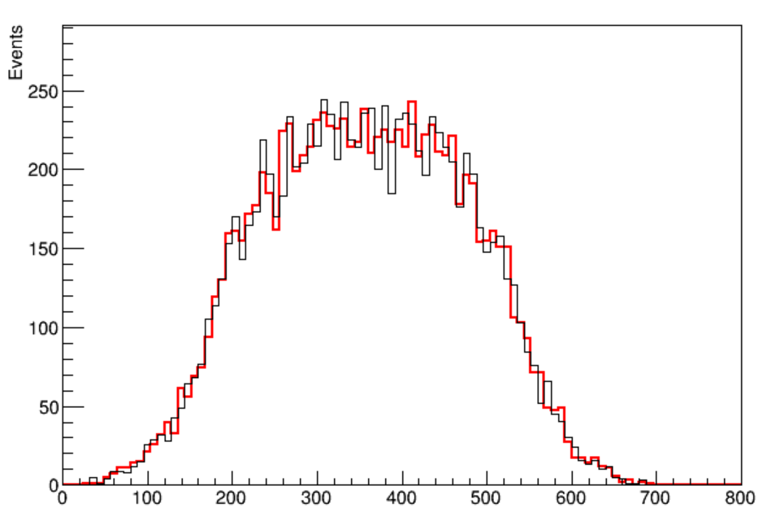
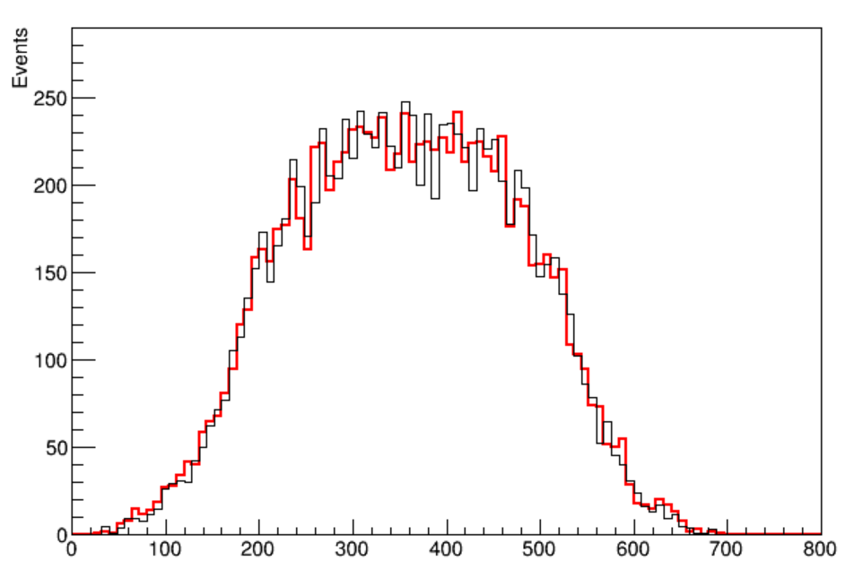
第二层探测器V_cluster的位置分布
layer 2 MC_Truth_V
layer2 V_cluster

Slide 11
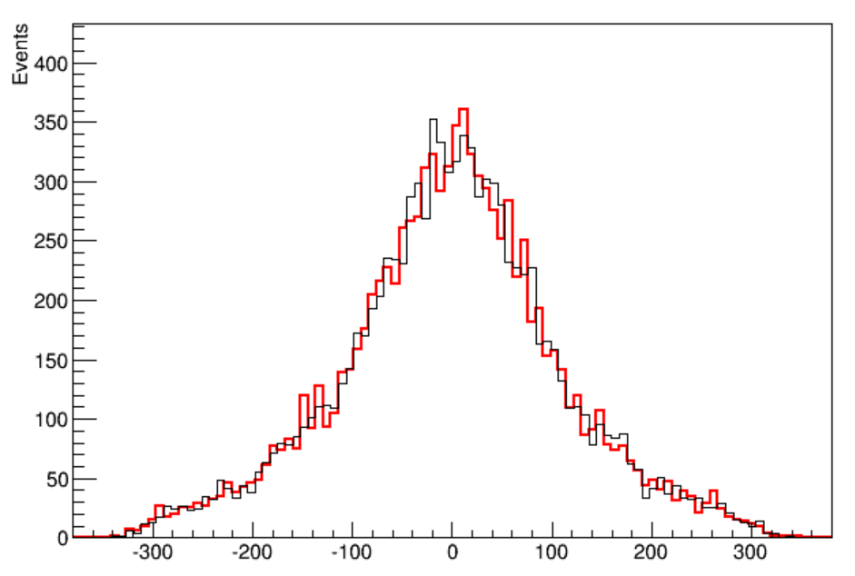
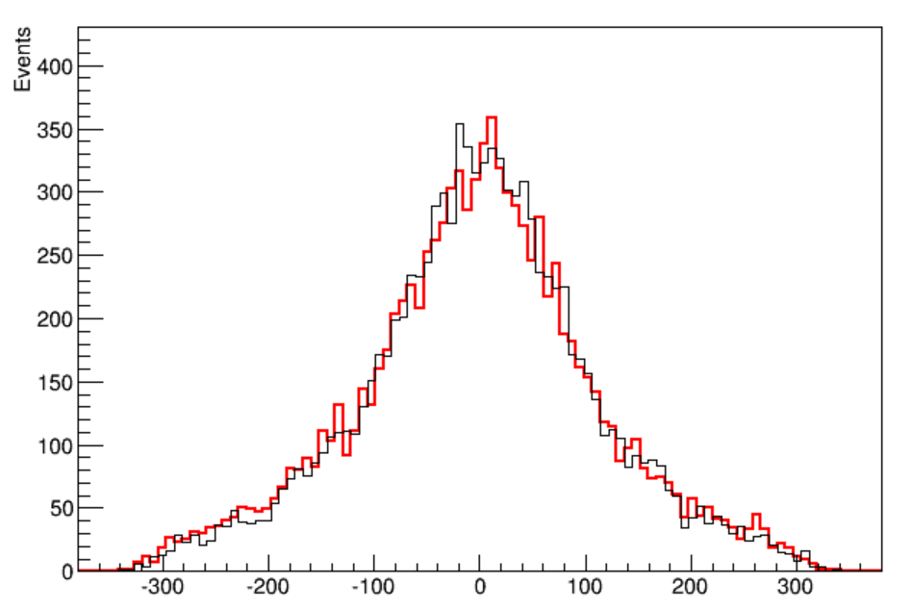
第二层探测器z_cluster的位置分布
layer 2 MC_Truth_z
layer2 z_cluster

Slide 12
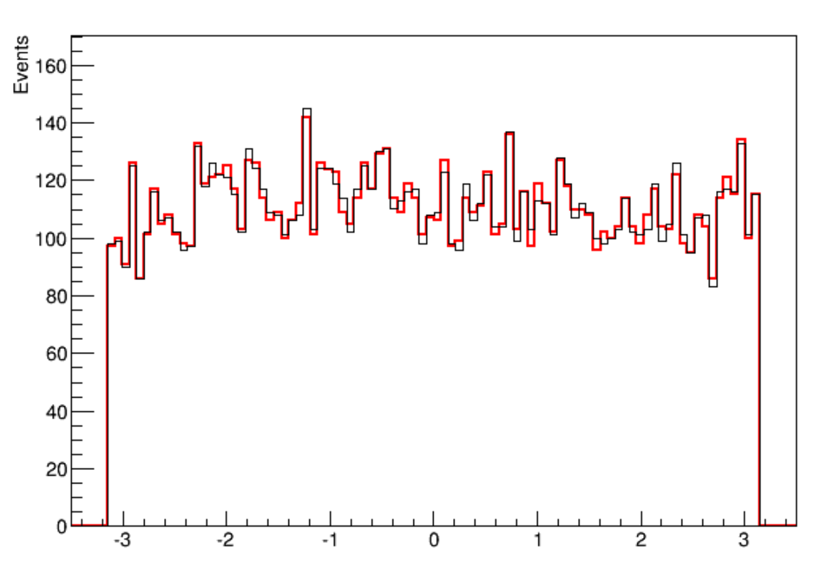
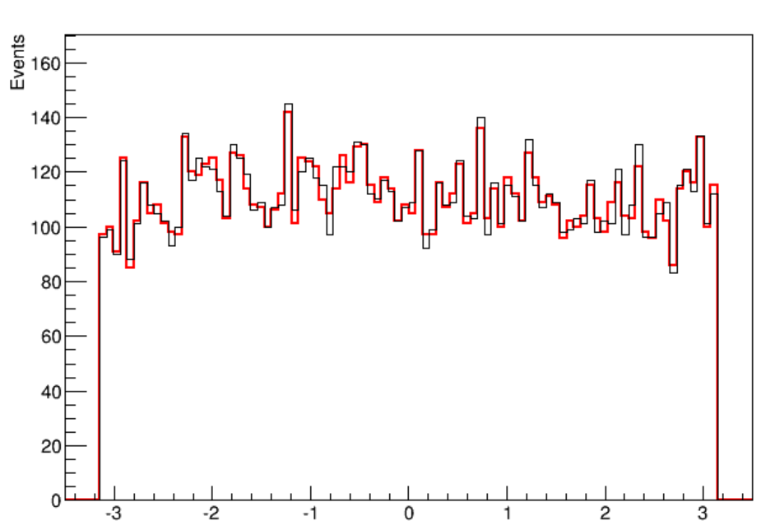
第三层探测器X_cluster的位置分布
红：全模拟
黑：简单模拟
layer3 MC_Truth_X
layer3 X_cluster

Slide 13
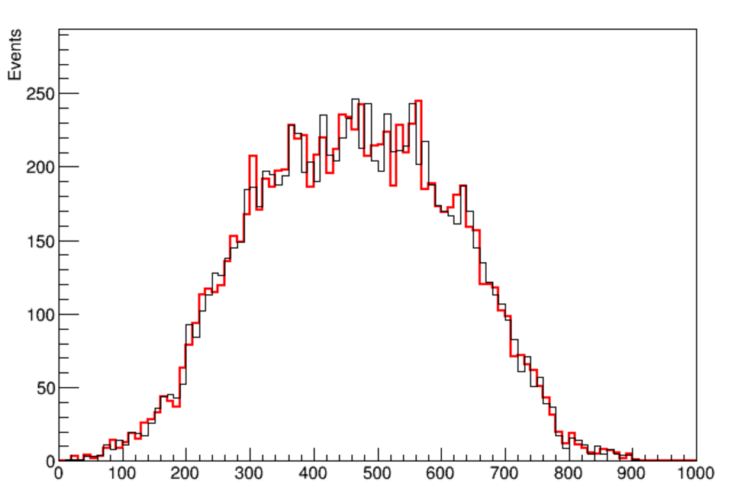
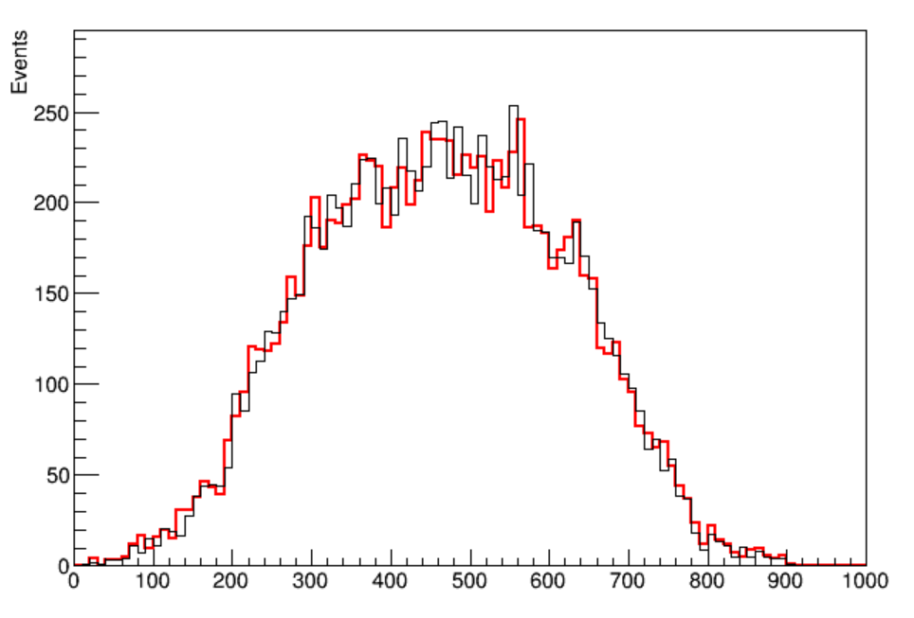
第三层探测器V_cluster的位置分布
layer 3 MC_Truth_V
layer3 V_cluster

Slide 14
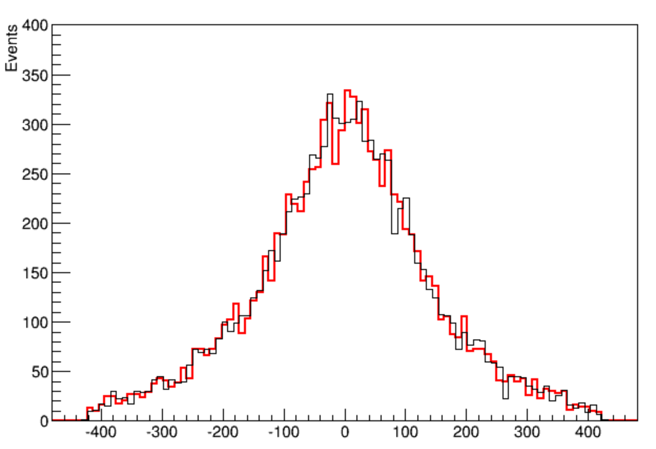
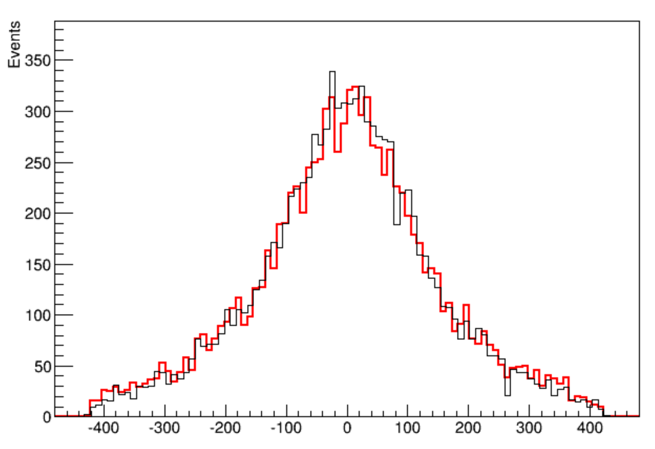
第三层探测器z_cluster的位置分布
layer 3 MC_Truth_z
layer3 z_cluster

Slide 15
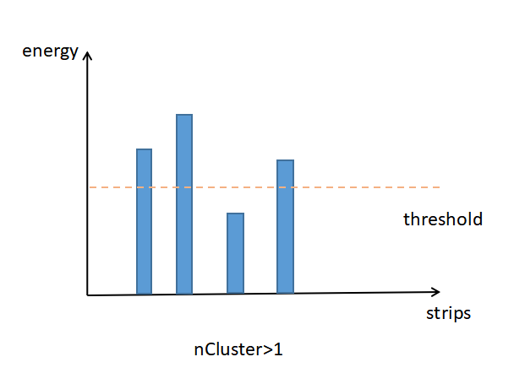
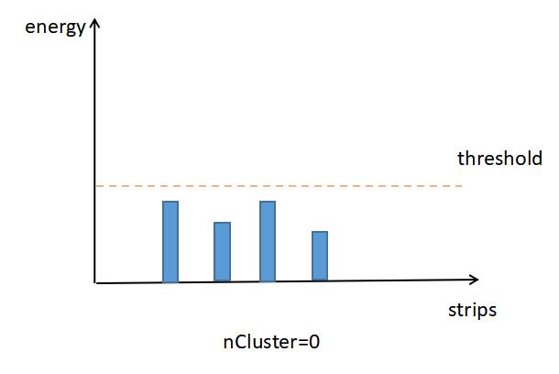
$CGEMDIGITIZERSVCROOT/src/InductionGar.cxx

Slide 16
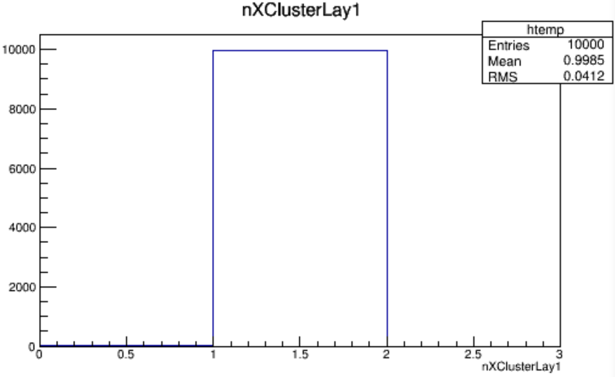
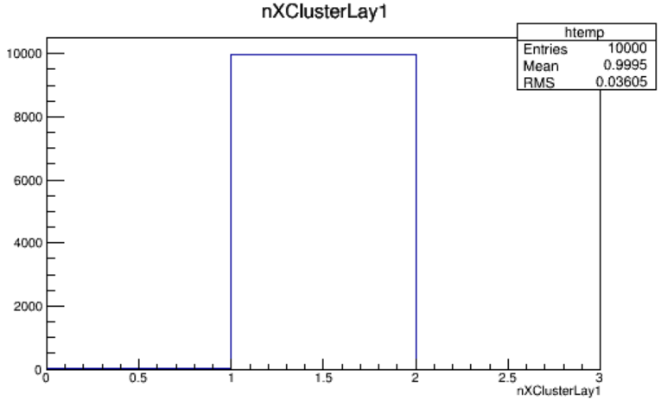
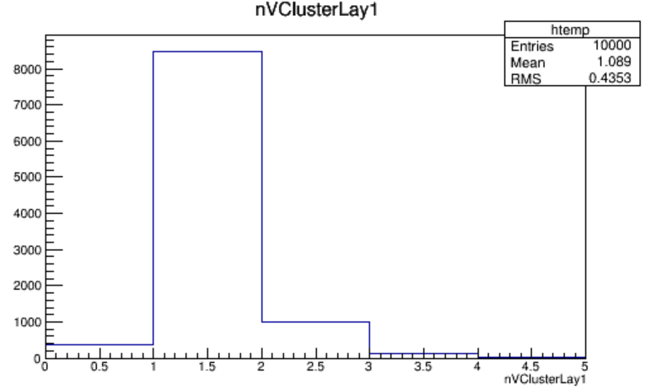
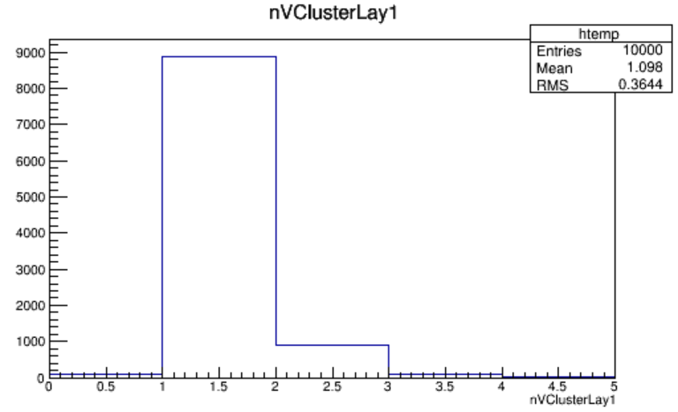
第一层探测器Cluster的个数分布（全模拟）
nXCluster=0: 16
nXCluster=1: 9983
nXCluster=2: 1
nXCluster=0: 9
nXCluster=1: 9987
nXCluster=2: 4
nVCluster=0: 387
nVCluster=1: 8489
nVCluster=2: 985
nVCluster=3: 130
nVCluster=4: 9
nVCluster=0: 113
nVCluster=1: 8895
nVCluster=2: 894
nVCluster=3: 93
nVCluster=4: 5
Q_threshold≠0
Q_threshold=0

Slide 17
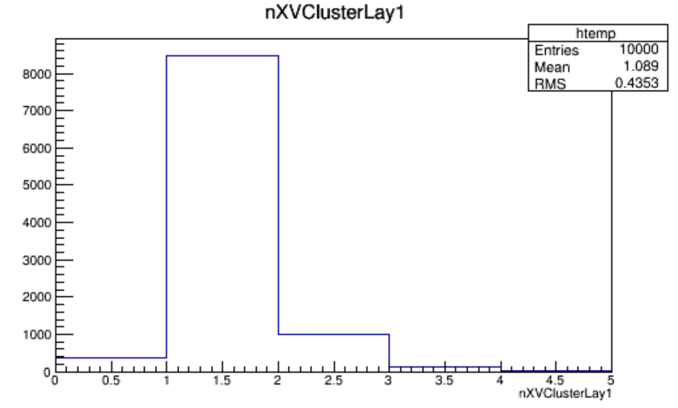
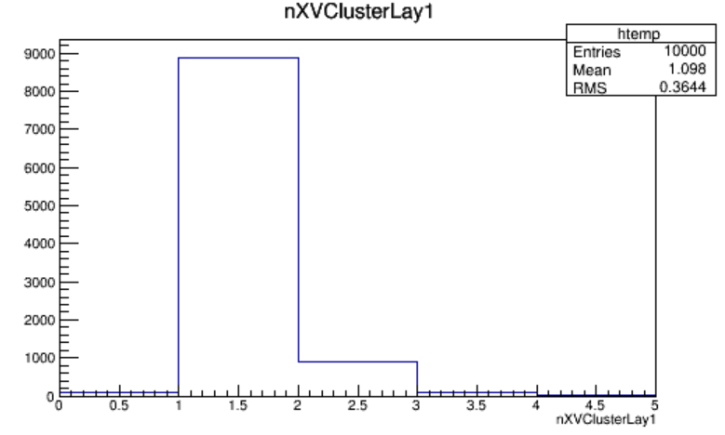
Z_pos = readoutPlane->getZFromPhiV(vecPos_cluster[i][j][0][iX],posCluster_CC);
Q_threshold≠0
nVCluster=0: 387
nVCluster=1: 8489
nVCluster=2: 985
nVCluster=3: 130
nVCluster=4: 9
Q_threshold=0
nVCluster=0: 113
nVCluster=1: 8895
nVCluster=2: 894
nVCluster=3: 93
nVCluster=4: 5

Slide 18
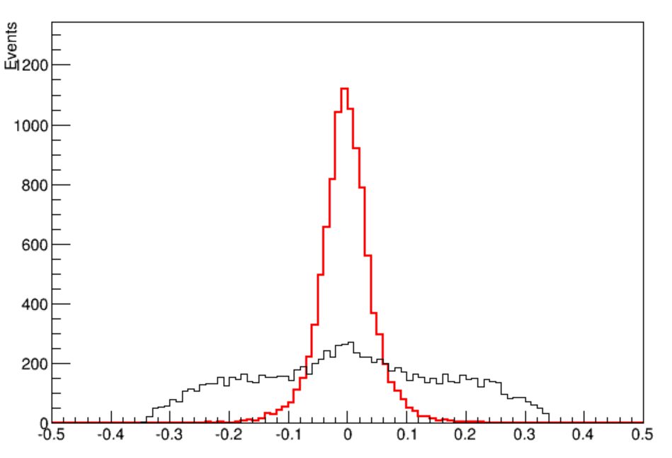
layer1 全模拟和简单模拟X_Cluster位置分辨对比
mm
XClusterLay1-MC_X_Lay1

Slide 19
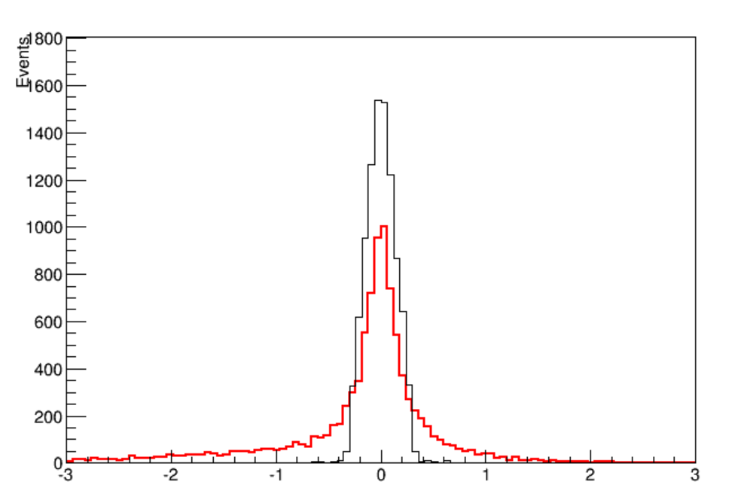
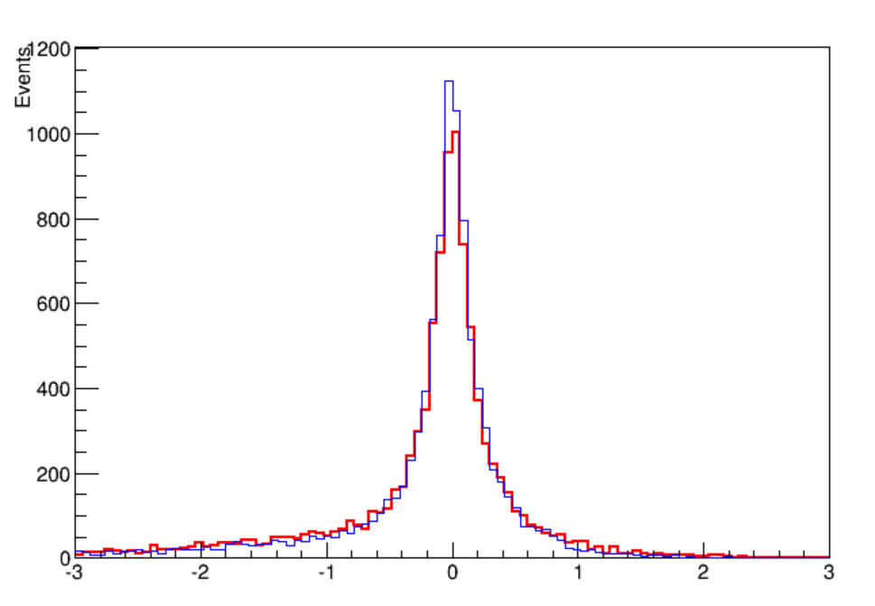
layer1 全模拟和简单模拟V_Cluster位置分辨对比
全模拟Q_threshold≠0：红色
全模拟Q_threshold=0：蓝色
简单模拟：黑色
VClusterLay1-MC_V_Lay1

Slide 20
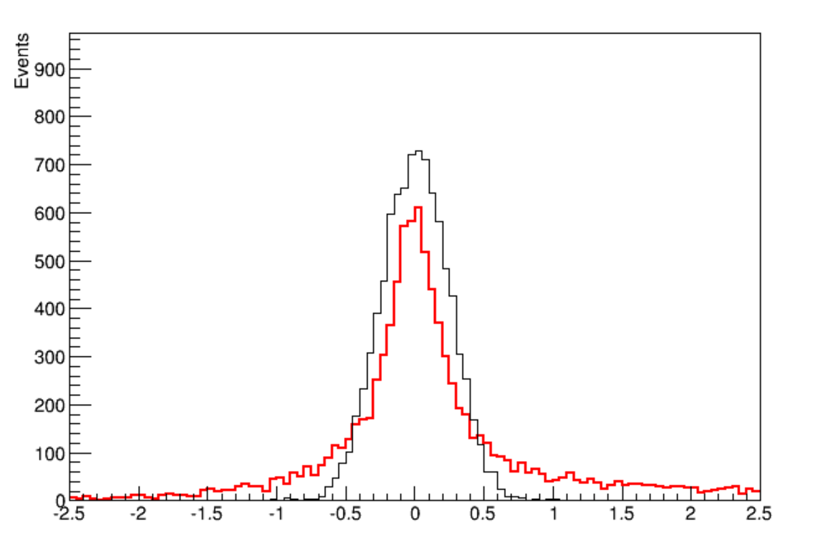
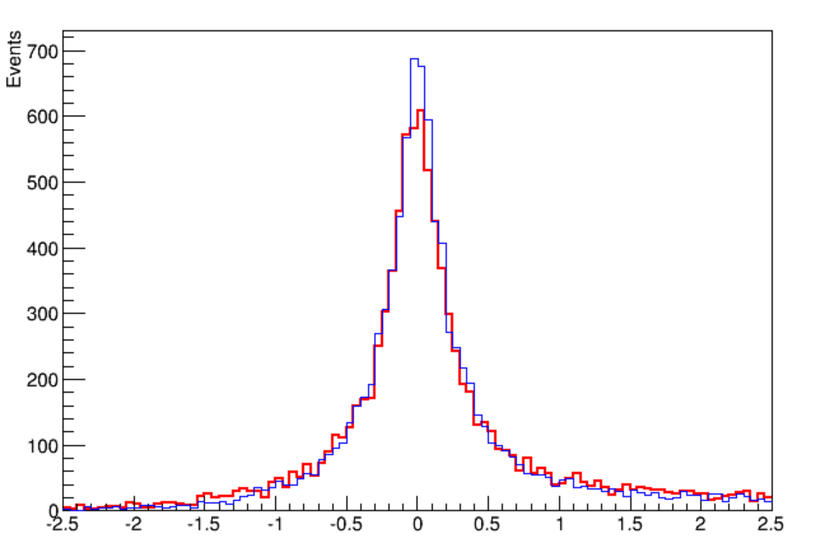
layer1 全模拟和简单模拟z_Cluster位置分辨对比
全模拟Q_threshold≠0：红色
全模拟Q_threshold=0：蓝色
简单模拟：黑色
zClusterLay1-MC_z_Lay1

Slide 21
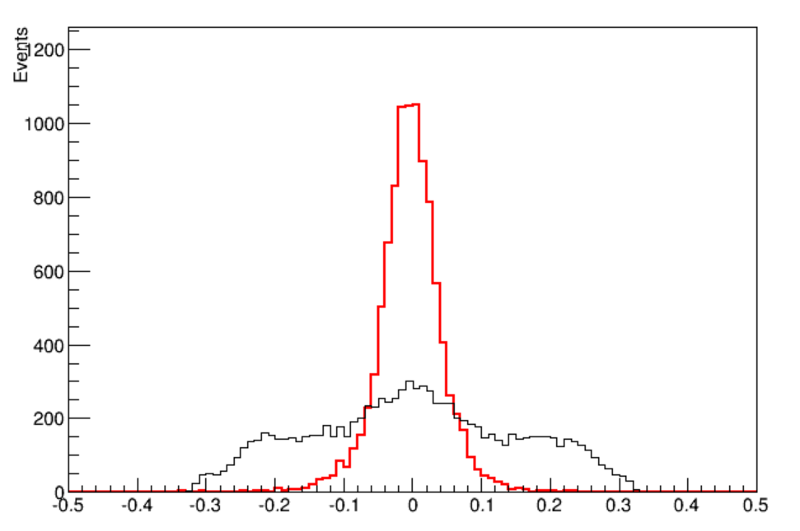
layer2 全模拟和简单模拟X_Cluster位置分辨对比
mm
XClusterLay2-MC_X_Lay2

Slide 22
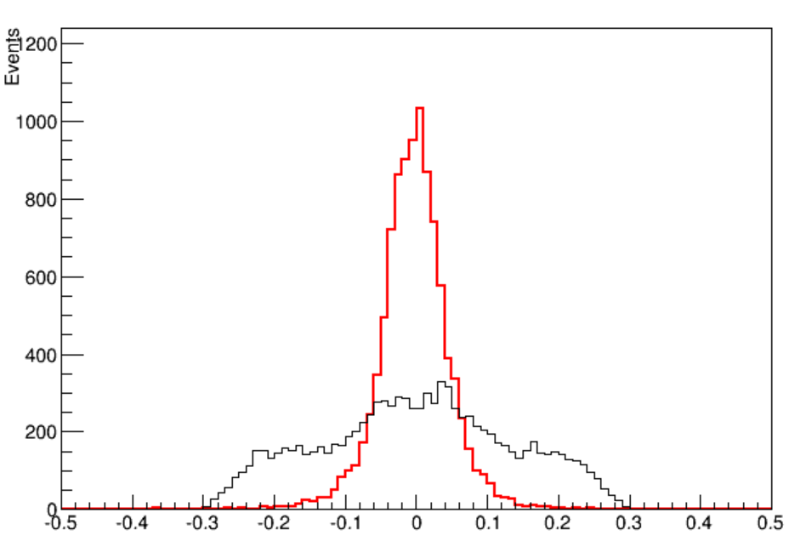
layer3 全模拟和简单模拟X_Cluster位置分辨对比
mm
XClusterLay3-MC_X_Lay3

Slide 23
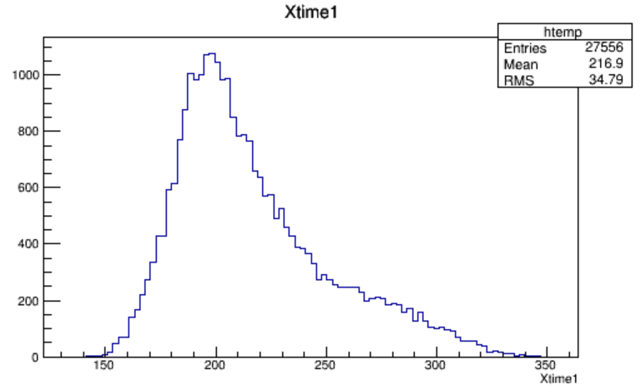
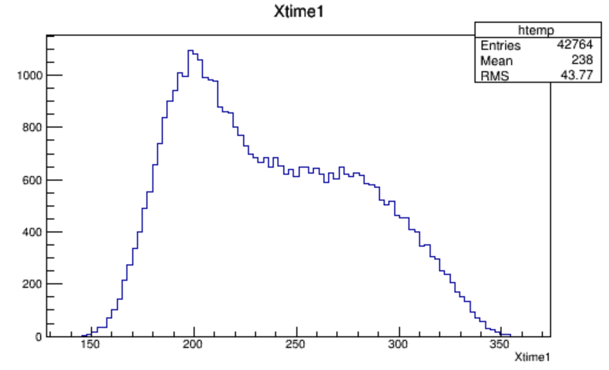
strips level time distribution
无磁场
有磁场

Slide 24
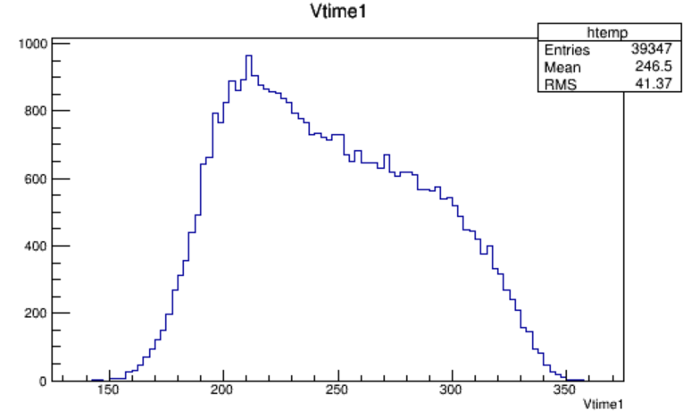
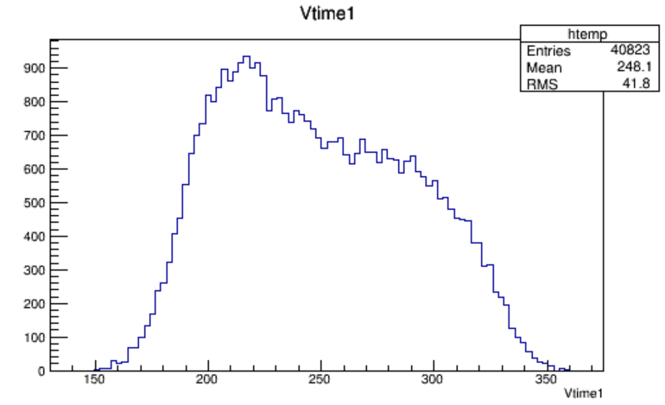
strips level time distribution
无磁场
有磁场

Slide 25
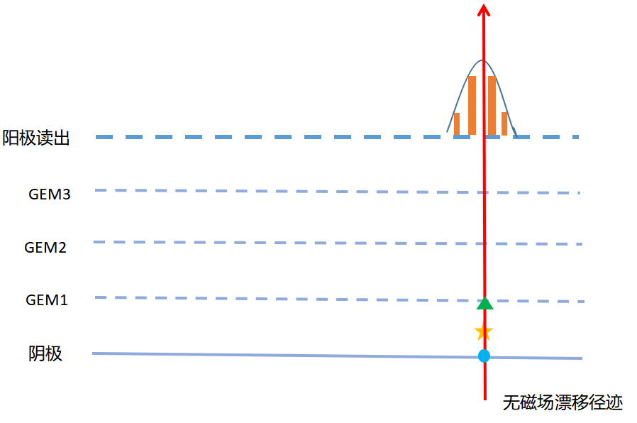
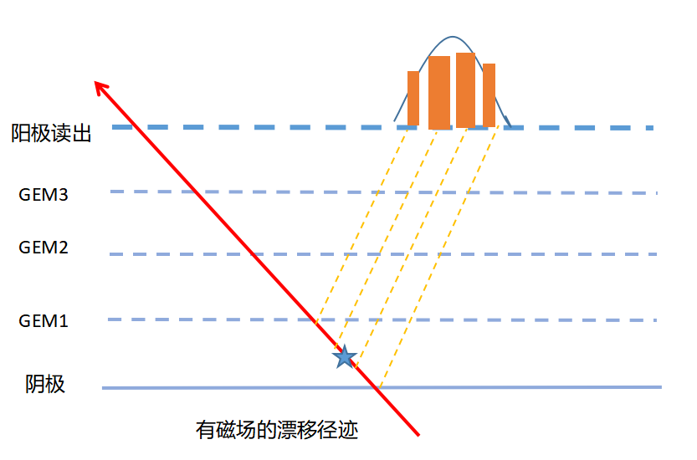
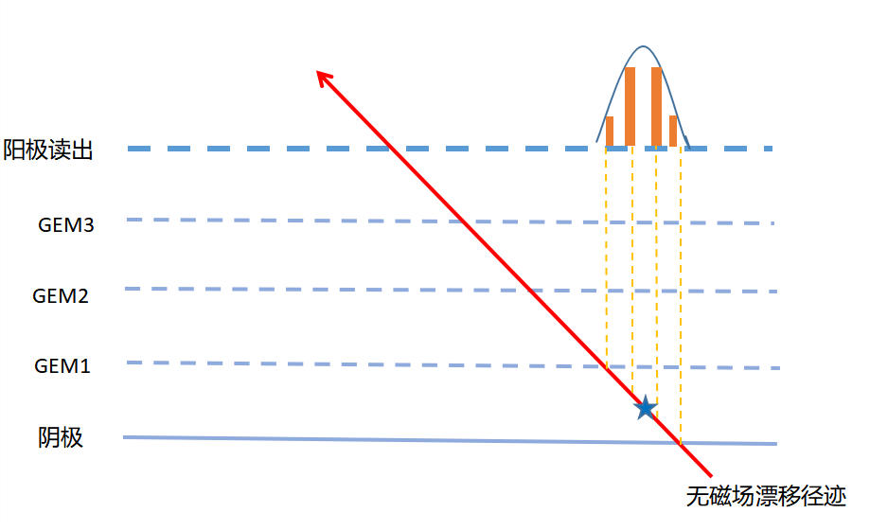

Slide 26
from jingyi

Slide 27
阳极读出
GEM3
GEM2
GEM1
阴极
无磁场漂移径迹

Slide 28
阳极读出
GEM3
GEM2
GEM1
阴极
有磁场漂移径迹

Slide 29
阳极读出
GEM3
GEM2
GEM1
阴极
无磁场漂移径迹

Slide 30
阳极读出
GEM3
GEM2
GEM1
阴极
有磁场的漂移径迹

Slide 31
energy
energy
Q_threshold
Q_threshold
strips
strips
nCluster>1
nCluster=0

